Slide 1
Tuần 1
Bài 1: Ôn tập các số đến 100 – Tiết 1
TOÁN 2
Tập 1

Slide 2

KHỞI ĐỘNG

Slide 3















CHƠI TRỐN TÌM
CÙNG BẠCH TUYẾT VÀ 7 CHÚ LÙN
HƯỚNG DẪN
Thầy cô kích chuột vào màn hình để bắt đầu trò chơi.
Chọn đáp án đúng, tìm được chú lùn. Chọn đáp án sai, chỉ tìm được các con vật.
Kích chuột vào mũi tên sẽ di chuyển đến slide tiếp theo hoặc quay lại slide trước.

Slide 4

LUẬT CHƠI
Các chú lùn đang trốn trong rừng, công chúa Bạch Tuyết có nhiệm vụ đi tìm các chú lùn.
Muốn tìm được các chú lùn, Bạch Tuyết phải trả lời đúng các phép tính mà trò chơi đưa ra.

Slide 5








50 + 4 = ?
A. 60
B. 56
C. 55
D. 54
ĐÚNG RỒI

Slide 6



22 + 31 = ?
A. 42
B. 43
C. 53
D. 54
ĐÚNG RỒI

Slide 7



66 - 6 =?
A. 60
B. 61
C. 62
D. 63
ĐÚNG RỒI

Slide 8

LUYỆN TẬP – THỰC HÀNH

Slide 9


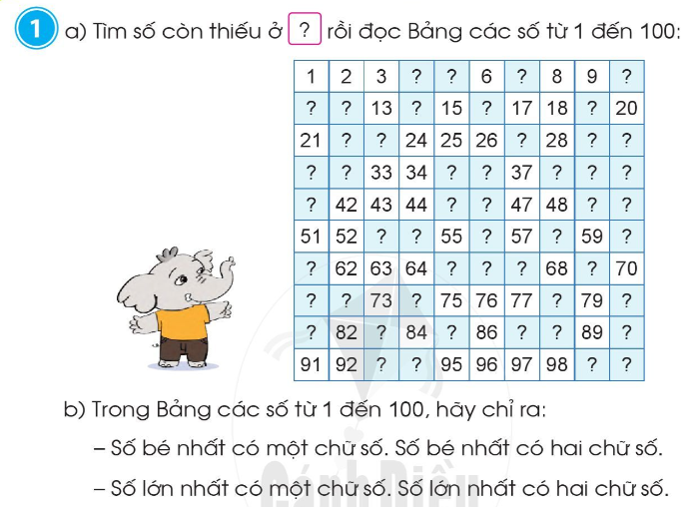
1
a. Tìm số còn thiếu ở rồi đọc Bảng các số từ 1 đến 100:

Slide 10

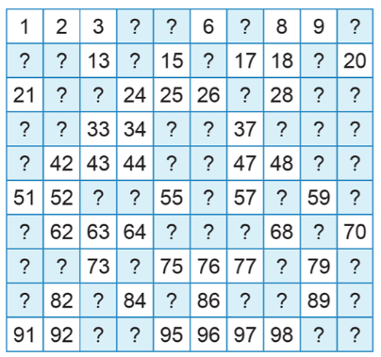

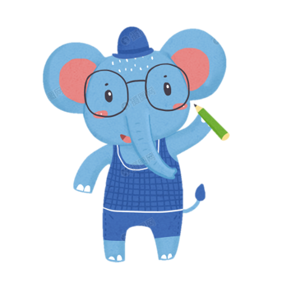
1
a. Tìm số còn thiếu ở rồi đọc Bảng các số từ 1 đến 100:
4
5
7
10
11
12
14
16
19
22
23
27
29
30
31
32
35
36
38
39
40
41
45
46
49
50
53
54
56
58
60
61
65
66
67
69
71
72
74
78
80
81
83
85
87
88
90
93
94
99
100

Slide 11
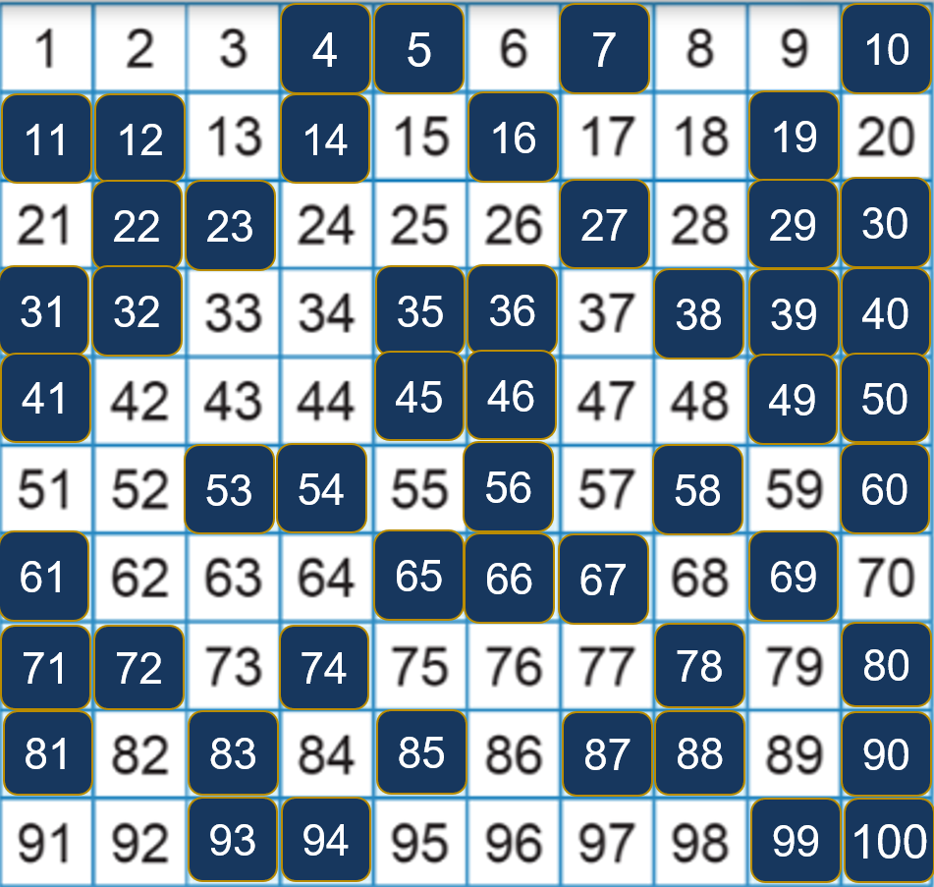
b. Trong bảng các số từ 1 đến 100, hãy chỉ ra:
Số bé nhất có một chữ số Số bé nhất có hai chữ số
Số lớn nhất có một chữ số Số lớn nhất có hai chữ số

Slide 12

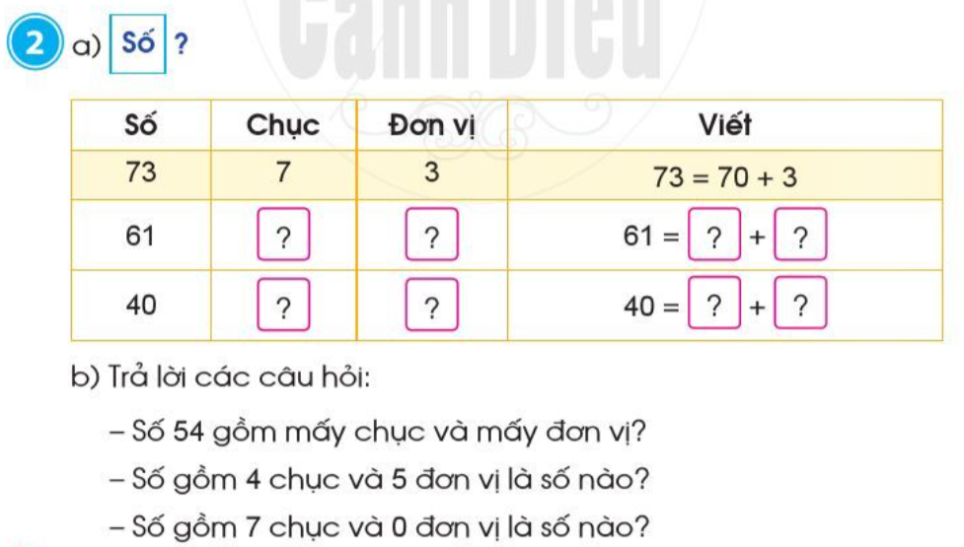
2
a. Số?

Slide 13
3
Số?
Số | Chục | Đơn vị | Viết
73
7
3
73
=
70
+
3
6
1
61
60
1
61
?
?
=
?
+
?
40
?
0
40
40
4
?
?
=
?
+
0

Slide 14






Số gồm 4 chục
và 5 đơn vị
là số nào?
Số gồm 7 chục và 0 đơn vị là số nào?
Đó là số 45
Số 54 gồm 5 chục và 4 đơn vị.
Số 54 gồm mấy chục và mấy đơn vị?
Đó là số 70

Slide 15

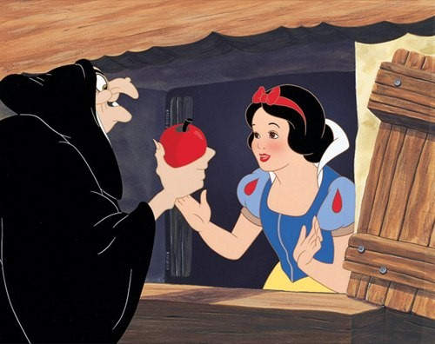
TRÁI TÁO ĐỘC
HƯỚNG DẪN
Thầy cô kích chuột vào màn hình để bắt đầu trò chơi.
Chọn đáp án đúng, Bạch Tuyết không ăn táo. Chọn đáp án sai, Bạch Tuyết ăn táo độc.
Kích chuột vào màn hình để di chuyển đến slide tiếp theo.
Em hãy ngăn nàng Bạch Tuyết ăn trái táo độc của mụ phù thuỷ độc ác bằng cách trả lời các câu hỏi nhé.

Slide 16

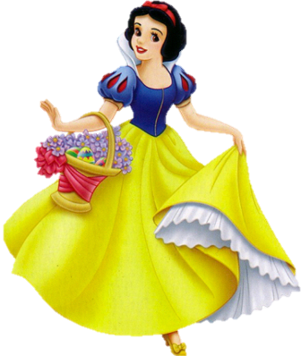

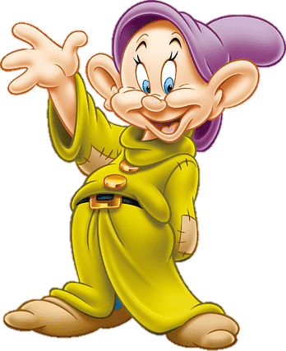
Số gồm 5 chục và 6 đơn vị là số nào?
A. 56
C. 6
B. 65
D. 50

Slide 17
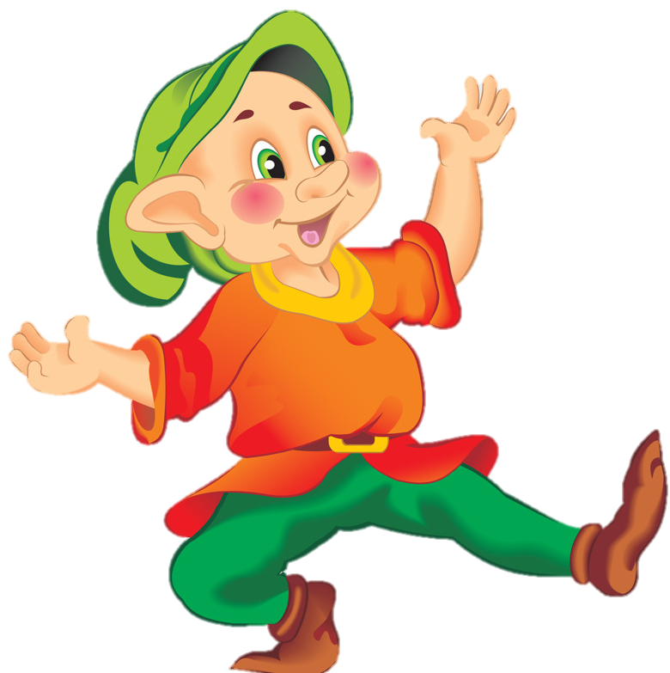
Số bé nhất có 1 chữ số là số nào?
A. 1
B. 10
C. 0
D. 9

Slide 18
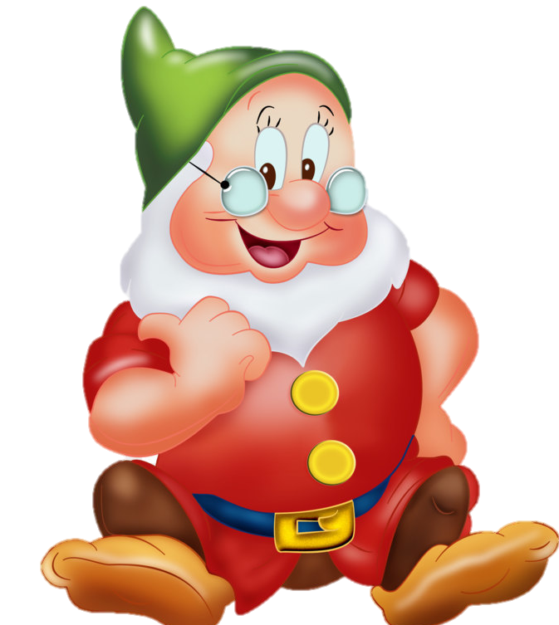
Số lớn nhất có hai chữ số khác nhau là số nào?
A. 10
B. 99
C. 89
D. 98

Slide 19
Số 75 gồm mấy chục và mấy đơn vị?
A. 7 chục và 5 đơn vị
B. 5 chục và 7 đơn vị

Slide 20

Em hãy chia sẻ những việc
đã thực hiện được trong bài học hôm nay.

Slide 21

DẶN DÒ

Slide 22
Hoc10 chúc các em học tốt!

